Slide 1

Tezlerinizin Tüm Dünyada Görünürlüğünü Nasıl Arttırabilirsiniz?
ÜNAK 2023 – Aydın Adnan Menderes Üniversitesi
Esen Dağdelen

Slide 2













ProQuest Dissertations & Theses Global
Eşsiz içeriğe sahip dünyanın tam metin tez veritabanı
5.7M+
3M Tam Metin Tez
4.1K
Üniversite ile işbirliği
200K
Her yıl yeni eklenen tez
400+
1637 den günümüze içerik kapsamı
İçerik partnerlerimizden bazı örnekler:

Slide 3

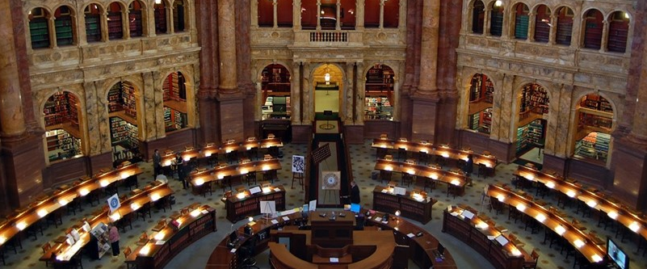

Saygın ve güvenilir
Library of Congress’in resmi tez deposu
The Association of Research Libraries tarafından lisansüstü çalışmaların kayıtlarını içeren veritabanı olarak kabul edildi

Slide 4

2018’den itibaren ProQuest Dissertation&Thesis Tubitak Ulakbim Ekual Kapsamında Türkiye’deki tüm üniversitelerimizin erişimlerine açıktır

Slide 5

ProQuest Dissertations & Theses Global her zamankinden daha GLOBAL
PQDT uluslarası kurumlardan tam metin içeriğini arttırmaya devam ediyor
2012 den beri
Son 3 yılda
543%
78
% theses added to PQDT
U.S dışından tam metin içerik
Yeni uluslararası kurum yayın ortağımız oldu
190+
Yıl kapsamı

Slide 6


2022 de Eklenen Yeni İçerik?
KONU ALANLARINA GÖRE TOP 10 TAM METİN İÇERİK
 | 1. Engineering: 50,782 |  | 6. Ethnicity and Gender Studies: 31,006
 | 2. Social Sciences: 45,654 |  | 7. Business: 27,523
 | 3. Math & Physical Sciences: 42,764 |  | 8. Interdisciplinary: 23,350
 | 4. Health & Medical Sciences: 41,952 |  | 9. Education: 19,497
 | 5. Biological Sciences: 35,157 |  | 10. Behavioral Sciences: 19,376
2022 YILINDA EKLENEN TAM METİN İÇERİĞİN GELDİĞİ TOP 10 ÜLKELER
10
9
8
7
6
5
4
3
2
1
Taiwan
1,269
Australia
1,288
Mexico
1,876
Israel
2,858
U.K.
10,448
Greece
10,941
Canada
14,809
Turkey
22,235
Portugal
43,533
U.S.
100,875

Slide 7









Türkiye’den Tezlerini ProQuest Dissertation&Thesis’a Yükleyen Üniversiteler
Bugün itibari ile Türkiye’den 9 üniversitenin tezleri PQDT de yer almaktadır

Slide 8
Dissertation Partnership Program

Slide 9

TEZLERİNİZİ PROQUEST’E YÜKLEMEK KOLAY VE ÜCRETSİZ!
Otomatik İçerik Transferi
  Basit dijital harmanlama süreci
  Minimum çaba gerekiyor - sadece OAI-PMH ve teknik bir irtibat kişisine ihtiyacımız var
  Harmanlama aylık olarak gerçekleşir, böylece en güncel içerik dünya çapında hızlı bir şekilde erişilebilir hale getirilebilir
  Ambargolu içerik, yazar talepleri ve hakları doğrultusunda hariç tutulur
PQDT
Global
Web of
Science
IR
XML
Sözleşmenin imzalanması
Üniversite açık erişim sisteminin OAI-PMH URL sini bizimle paylaşır
Kurumsal arşivden tezler çekilir
ProQuest harmanlama sürecine başlar
ProQuest editörleri metadata ve atıf linklerini oluşturur
PDF ler PQDT Global’e eklenir
A&I verisi Web of Science’a eklenir
XML formatında erişime sunulur

Slide 10

Yazar Haklarını Koruyor ve Gözetiyoruz
Yazarlar eserlerinin telif hakkını ve mülkiyetini ellerinde tutarlar
ProQuest'in araştırma içeriğini kullanımı sınırsız değildir
Tüm ambargolara uyulur (hem ileriye dönük hem de geriye dönük)
Yazarlar, eserlerinin PQDT'de kullanımı için telif ödemelerinden yararlanırlar
ProQuest Dissertations & Theses bir ISBN numarası ile 'yayınlanır’
Yazarlar tezleri üzerinde tam kontrole sahiptir ve istedikleri zaman geri çekilebilirler

Slide 11

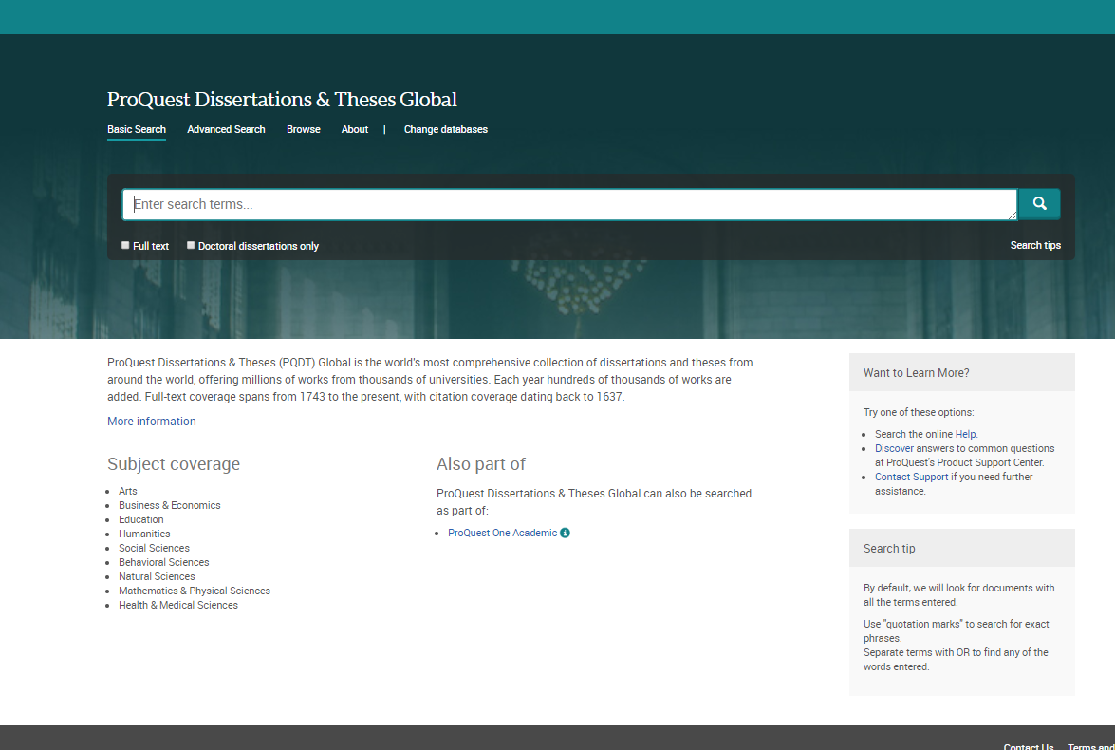
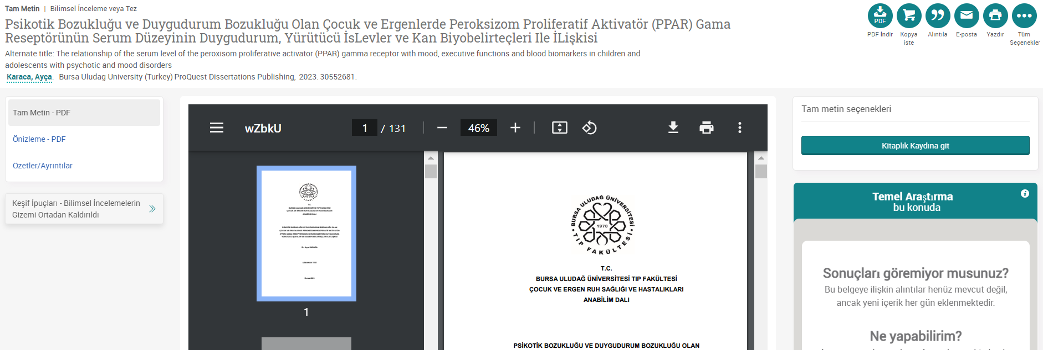

Kurumsal Arşivinize Bağlantı
PQDT'de yer alan her tam metin tez kurumsal arşivinize bir bağlantı içerir
find the photoshopped version

Slide 12







Yazarları küresel araştırma ağına bağlar
Yazar tezini ProQuest’e eklediğinde;
PROQUEST PLATFORM
4M araştırmacı
3,100 üniversite
NOW AVAILABLE!
WEB OF SCIENCE
15M araştırmacı
9,000 üniversite
28 Konu Indeksi
KONU İNDEKSLERİ
Yüzbinlerce araştırmacıya ulaşmak
Kurumsal Arşivinizi Destekler
​Geliştirilmiş meta veriler, kurumsal arşiv'nizdeki araştırma sonuçlarını iyileştirir

Slide 13

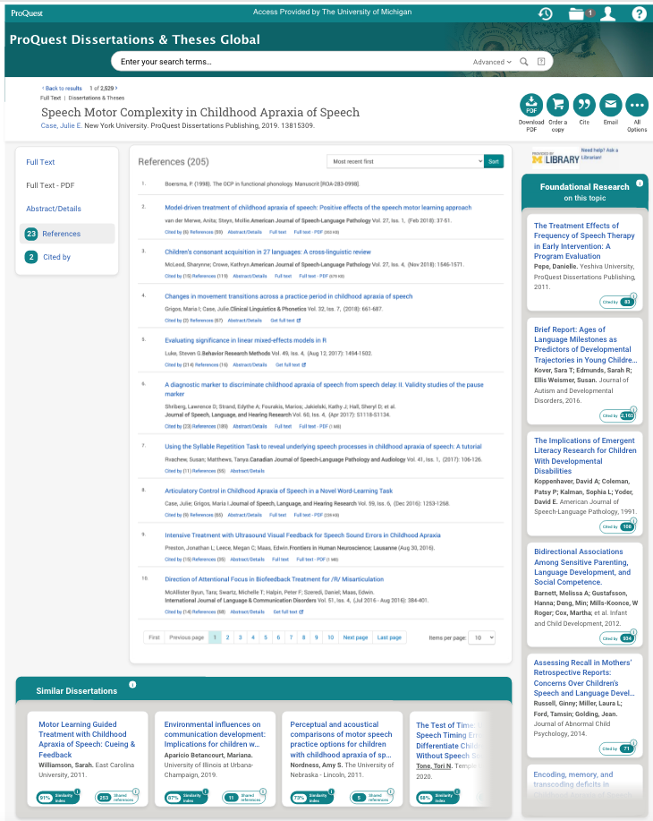
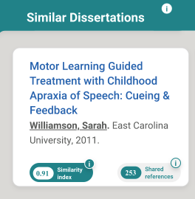
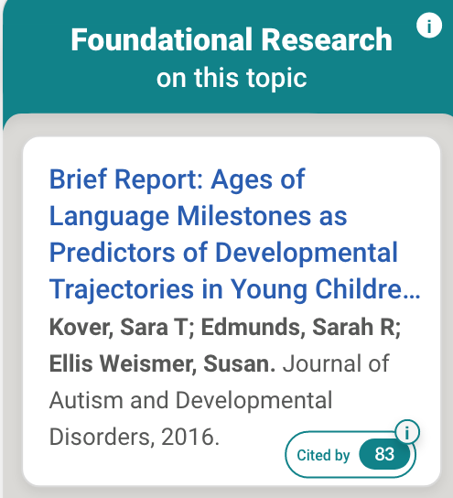
FOCUS
your
research path
Foundational Research
Atıf Bağlantısı
Dinamik algoritmalar ilgili, güvenilir kaynakları ortaya çıkarır
Cited by
Similar Dissertations
Notes:
The newest Citation Connections features can be found along the bottom and right-hand column of the found seed dissertation. This is where you can find the use of bibliometric coupling.
Similar Dissertations deliver a full list of dissertation titles that share citations and references with the currently selected dissertation. This feature is particularly valuable for new dissertation authors that need to contribute new research to the field and confidently understand what has already been produced.
Foundational Research can be used to more quickly locate the relevant and influential sources on a topic, going beyond dissertations to recommend articles, books, conference proceedings, and more.

Slide 14
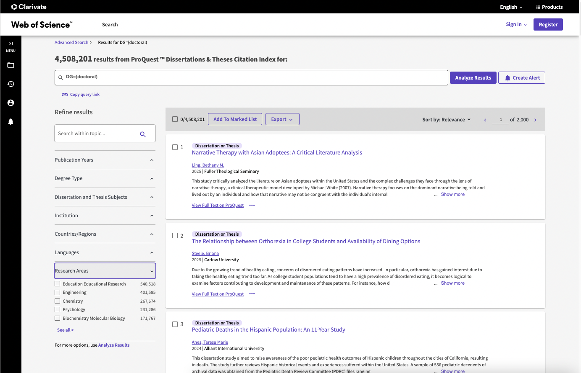
PQDT Citation Index, tezlere Web of Science üzerinden erişimini sağlar

Slide 15
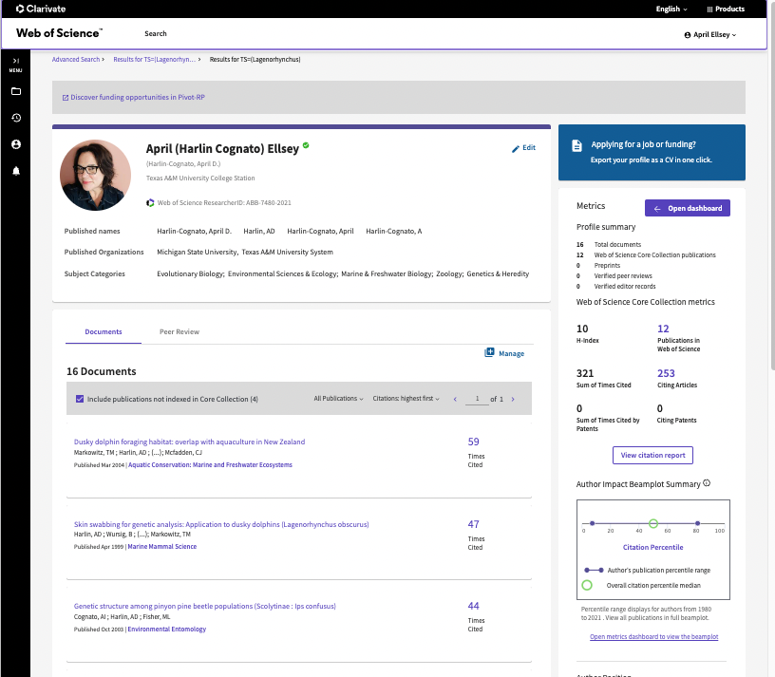
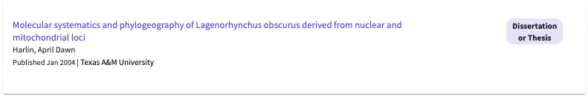
Araştırmacılar tezlerini Web of Science Araştırmacı Profillerine ekleyebilirler
Çalışmanızı Web of Science kullanan dünya çapında 9.000 kuruluştaki araştırmacılar ve liderler tarafından daha görünür kılmak için Web of Science Araştırmacı Profilinize tezinizi ekleyin.

Slide 16
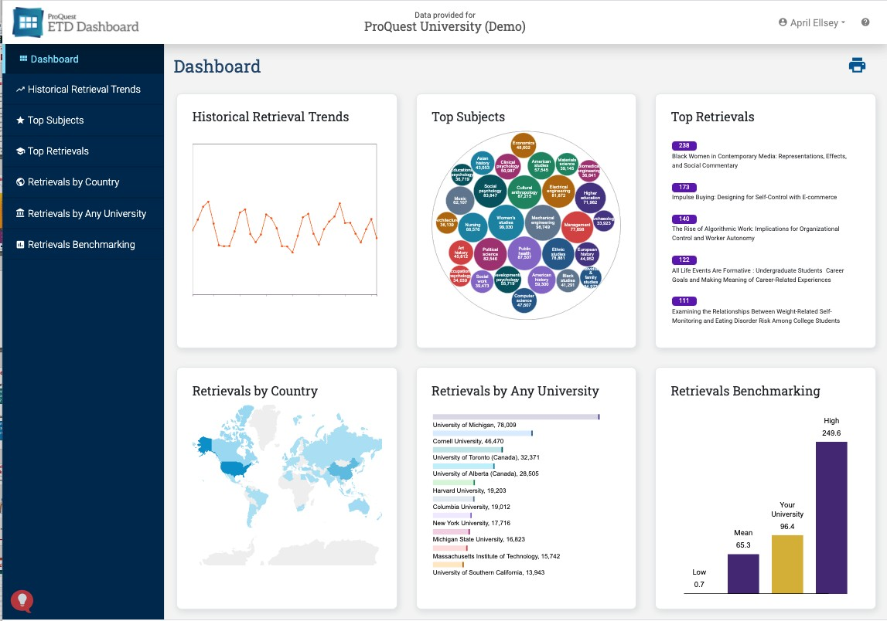
ETD Dashboard Detaylı Kullanım İstatistikleri Sağlar
Değerlendirme süreci için 6 farklı rapor yer almaktadır
HISTORICAL RETRIEVAL TRENDS
Gelecekteki yatırımları planlamak için zaman içindeki kullanımı anlamak
TOP SUBJECTS
Araştırma alanlarını belirleme
TOP RETRIEVALS
En popüler mezun yazarları ve eserlerini belirleyin, tanıyın ve tanıtın
RETRIEVALS BY COUNTRY
Tezlerinizin küresel erişimini inceleyin
RETRIEVALS BY ANY UNIVERSITY
Diğer kurumlarla işbirliği fırsatlarının belirlenmesi
RETRIEVALS BENCHMARKING
Benzer kurumlarla performansınızı karşılaştırın
Notes:
All of ProQuest’s submission partners gain FREE access to the ETD Dashboard. This provides usage analytics on your graduate scholarship, allowing you to benchmark against other institutions, measure subject-area performance, identify popular authors/titles, and discover collaboration opportunities with other universities.
How are you using the ETD Dashboard? E.g images to Provosts.
What would make them use it more?

Slide 17
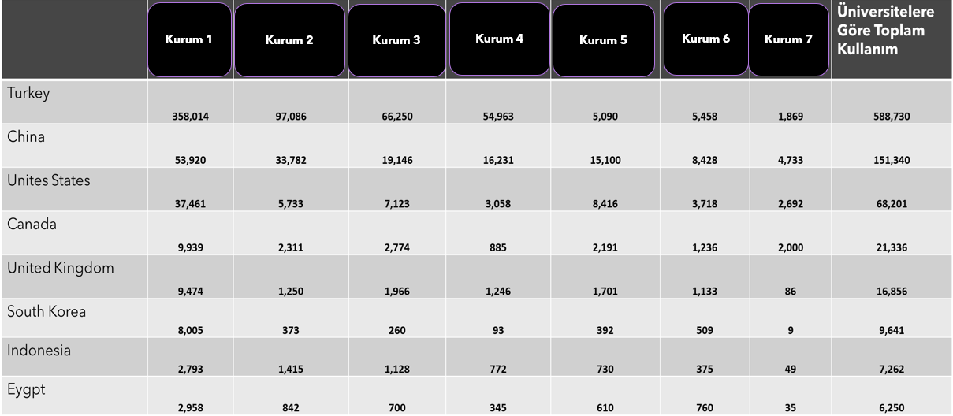
Türkiye’den Tezlerini PQDT ye Yükleyen Kurumların 2022 Yılında Tezlerinin Ülkelere Göre Kullanımı

Slide 18
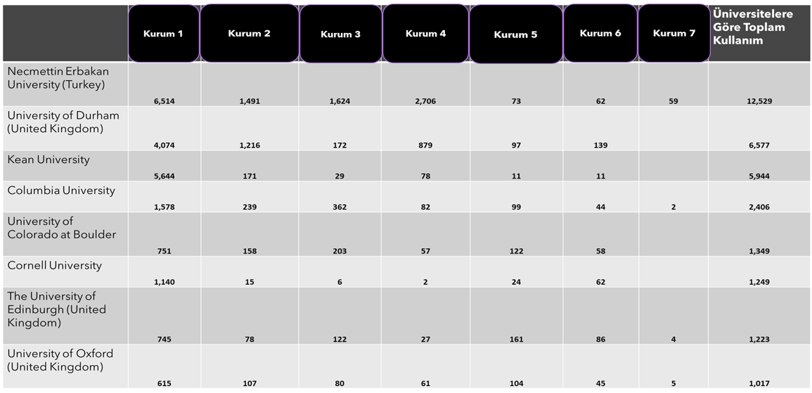
Türkiye’den Tezlerini PQDT ye Yükleyen Kurumların 2022 Yılında Tezlerinin Üniversitelere Göre Kullanımı

Slide 19
Teşekkürler
Esen Dağdelen
esen.dagdelen@clarivate.com

